Slide 1
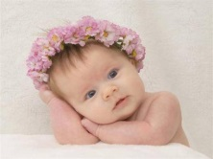
Usos e costumes
Amigos da família
Instituições autárquicas
ideologias
Serviços comunitários
média
Escola
Família
leis
Ser humano
Clubes desportivos
Padrões
Microssistema
crenças
Local de trabalho dos familiares
Serviços legais
Igreja
Clube desportivo
Mesossistema
valores
atitudes
Exossitema
Macrossistema

